Slide 1
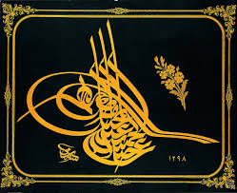
OSMANLI TARİHİ
Osmanlı Saray Teşkilatı

Slide 2
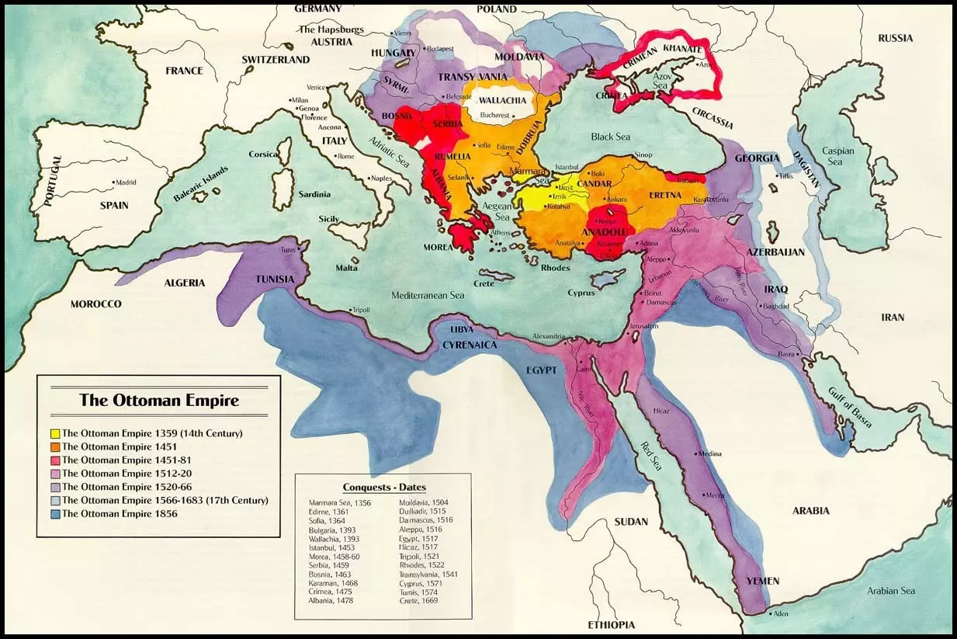

Slide 3
Osmanlı Saray Teşkilatı
Osmanlı Devletinin kuruluşundan sonra, saray teşkilâtı da diğer müesseseler gibi gelişme gösterdi. Bursa ve Edirne saraylarından sonra, İstanbul'un fethi üzerine bugünkü İstanbul Üniversitesi merkez binâsının olduğu yerde, Fâtih Sultan Mehmed Han tarafından Saray-ı Atîk denilen eski saray kuruldu. Daha sonra yine Fâtih tarafından Saray-ı Cedid adi verilen Topkapı Sarayı yaptırıldı.

Slide 4
Osmanlı Saray Teşkilatı
Osmanlı Saray Teşkilatı
Osmanlı Devletinin kurulusundan sonra, saray teşkilatı da diğer müesseseler gibi gelişme gösterdi. Bursa ve Edirne saraylarından sonra, İstanbul'un fethi üzerine bugünkü İstanbul Üniversitesi merkez binasının olduğu yerde, Fatih Sultan Mehmed Han tarafından Saray-i Atik denilen eski saray kuruldu. Daha sonra yine Fatih tarafından Saray-ı Cedid adı verilen Topkapı Sarayı yaptırıldı.
Bu saraylar padişahların hem ikamet ettikleri yer ve hem de bütün devlet islerinin görüşülüp karar verildiği en yüksek devlet dairesiydi.

Slide 5
Osmanlı Saray Teşkilatı
Osmanlı Devletinde saray teşkilatı üç kısımdan meydana gelmekteydi:
1) Birun adı verilen dış kısım,
2) Enderun adı verilen iç kısım,
3) Harem-i hümayun.
Sarayın Birun adı verılen kısmı sarayın dışı, yanı Babüs'saade harıcındekı teşkılatıdır. Sarayın Bırun teşkılatının ışlerı çeşıtlı olduğundan, her birinin memurları da ayrı ayrı sınıflardandı.

Slide 6
Burada görevlı olan ılmiye sınıfı ile Birun ağaları denen ağalar, sarayın hem harem ve hem de enderun kısmının haricindeki yerlerde ve dairelerde bulunup, vazifelerini yaparlar ve akşamları evlerine giderlerdi. Birun teşkilatına ait bütün tayinler sadr-ı azam tarafından yapılırdı.

Slide 7
Enderun: Sarayın bu kısmı yüksek dereceli devlet memuru yetiştiren bir mektep ve terbiye yeriydi. Padişahlar bir kısmı sarayda ve bir kısmı da orduda olmak üzere Müslüman Türk terbiye ve kültürü ile yoğrulmuş, kendilerine sadık bir sınıf yetiştirdikten sonra, Osmanlı devlet idaresini bunların eline vermiştir.

Slide 8
Harem-i Hümayun: Padişahin aile efradının; padişah kadınlarının, padişahın kız ve erkek çocukları ile harem ağalarının ve muhasiplerinin oturduğu yerdı. Yerleşim olarak valide sultanın dairesi, şehzadeler mektebi, padişahların yatak odaları, cariyelerin yetiştiği yerler gibi bölümleri vardı. Haremde; valide sultan, başkadın efendi, padişah kızları, gedikli kadın, hizmetçi (cariye)ler bulunurdu.

